Slide 1
7^{ième} Journée LoOPS « Je code, je diffuse, oui mais comment »

Slide 2
Partenariat LoOPS, services de valorisation du CNRS, d’inria, de CentraleSupélec, de Polytechnique et d’UPSud.
Merci à tous les intervenants.
Présentation LoOPS
Programme de la journée (Jean-Christophe)

Slide 3

LoOPS ?
LoOPS est le réseau des développeurs de logiciels scientifiques dans les établissements de l'Enseignement Supérieur et de la Recherche au sud-ouest de Paris.
« La mission du réseau est de faciliter le partage de pratiques, savoir-faire et connaissances entre développeurs dans le but de permettre à chacun de progresser dans son activité de développement logiciel. »
LoOPS s’inscrit dans la perspective du réseau DevLog (adhésion à la charte Devlog).
http://devlog.cnrs.fr
http://reseau-loops.github.io/

Slide 4
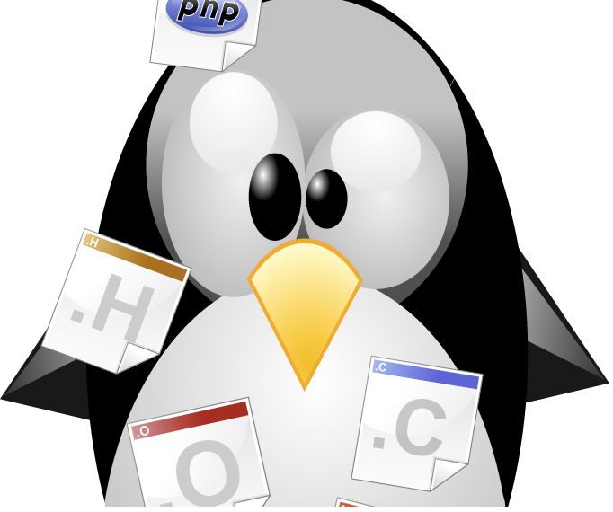

Qui sont les membres de LoOPS?
You, me, them, everybody ? Almost !
Le réseau est ouvert à tous les personnels de ces établissements ayant une activité de développement logiciel,
quel que soit son corps: ingénieur, technicien, chercheur, enseignant, ...,
quel que soit son statut: fonctionnaire, CDI, CDD, ...
quel que soit son niveau: débutant, confirmé, expert,
quel que soit le temps qu'il passe à cette activité: plein temps, occasionnellement, ...
# who
151 membres
10 personnes dans le comité d’animation (CNRS / INRIA)

Slide 5


Actions LoOPS
► Journées LoOPS
Se rencontrer
Découvrir, apprendre
7 journées LoOPS Days depuis mai 2012 (présentations, ateliers, coding-dojos)
► Liste de diffusion loops@groupes.renater.fr
Pour des questions techniques
Pour partager des informations (évènements, offres emplois, …)
Pour discuter librement
► LoOPS : le site
Evènements à venir, blogs
Interviews de développeurs logiciels
N’hésitez pas à nous donner la vôtre !

Slide 6
LoOPS: à suivre
Net -> join(members);
Pour souscrire à la liste:
http://reseau-loops.github.io/
8^{ième} journée LoOPS le 17 décembre Docker et Unikernel sont sur un bateau. Proto 204
En préparation :
GPU day in 2016 (first semester)
Hadoops / Spark
# ls
# echo Merci pour votre attention

Slide 7
Présentation de la journée
09h30 : Accueil et présentation du réseau LoOPS
09h50 : Introduction à la Propriété Intellectuelle - Soizic Lefeuvre (SAIC UPSud) et Karim Tadrist (CentraleSupelec)
10h45 : Pause
11h10 : Tour d'horizon des licences et Applications - Chahrazed Belgacem (SAIC UPSud) et Jean-Christophe Souplet (Pôle Developpement Logiciel - LRI)
12h00 : Quizz Jeremy Pappalardo (Ecole polytechnique) + les 4 intervenants précédents
12h45 : Repas
14h00 : Retours d'expériences :
Nicolas Thiéry (LRI) : cas de SageMath, un logiciel libre de mathématiques qui combine la puissande de nombreux programmes libres dans une interface commune
Renaud Seguier (CentraleSupelec) : valorisation de travaux de recherche par la création des startups : Dynamixyz (animation de visage 3D) et 3D Sound Labs (ecoute de son 3D au casque)
Olivier Teytaud (inria) : propriété intellectuelle en code: deux cas opposés.
15h45 : Table ronde : En pratique que dois-je faire selon ma (mes) tutelles ? Maike Gilliot (inria), Soizic Lefeuvre (SAIC UPSud), Arnaud Ritou (CNRS), Karim Tadrist (CentraleSupelec) Loic Gouarin (LMO)
16h30 : Bilan de la journée - Sondage

